Slide 1
Финансовый Бот
Сделал Григорий

Slide 2
Задачи проекта
Проект сделан для отслеживания своих финансов
Задачи:
-Сделать простой и понятный интерфейс
-Интегрировать курсы валют в реальном времени
-Сделать базу данных с учетом транзакций всех пользователей

Slide 3
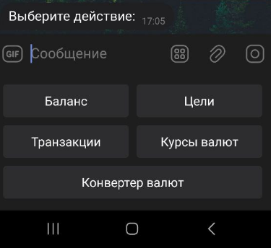
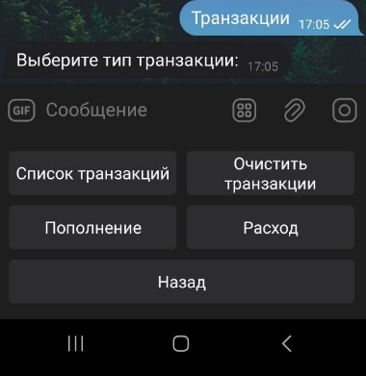
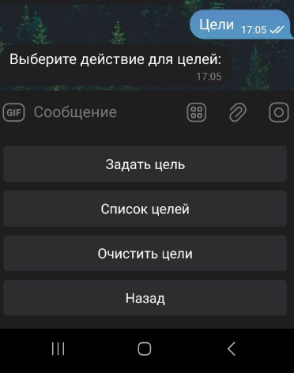
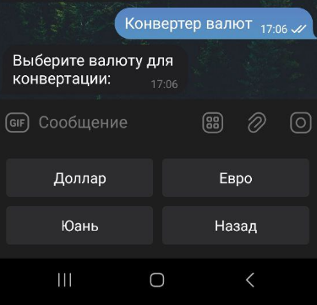
Интерфейс

Slide 4
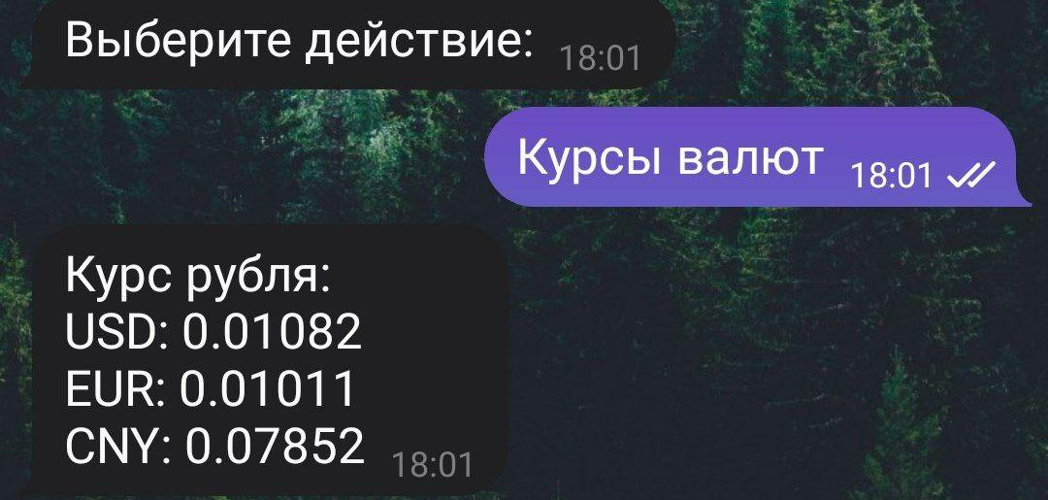
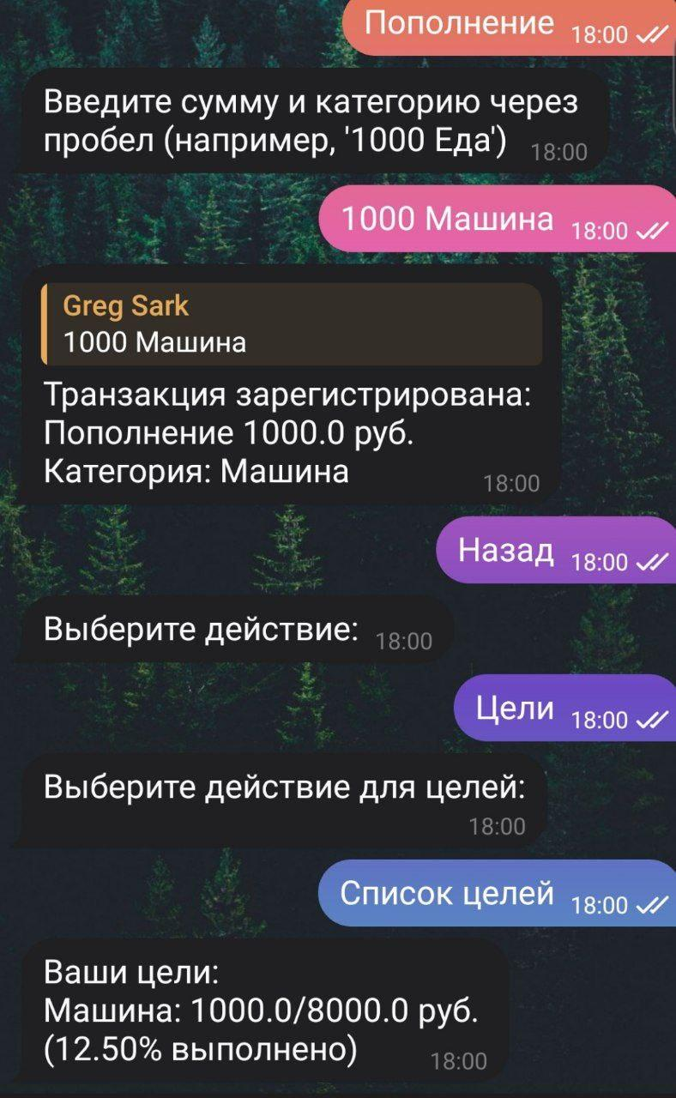
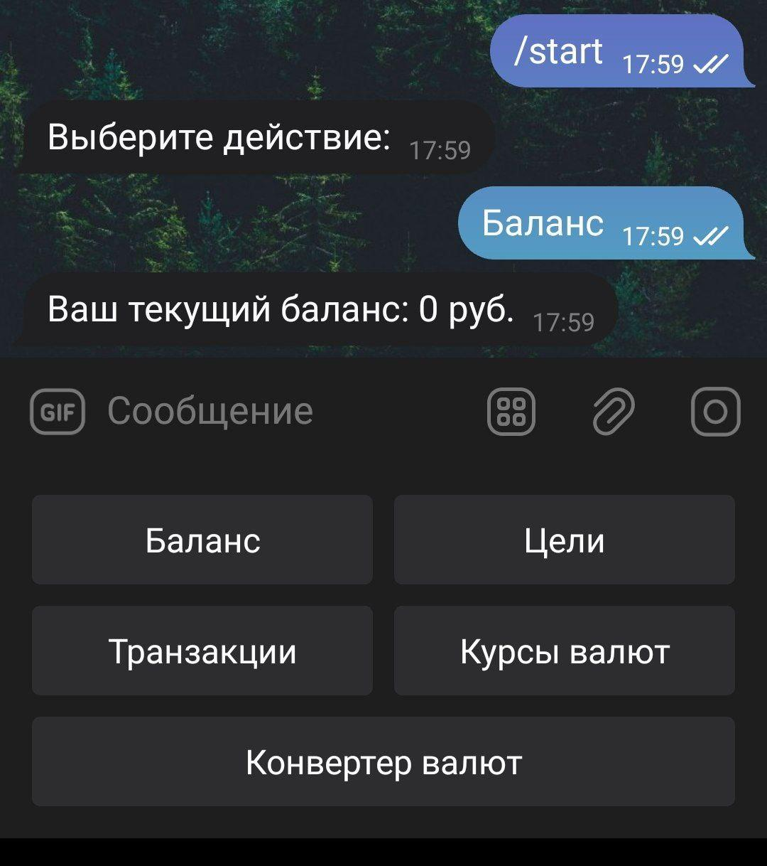
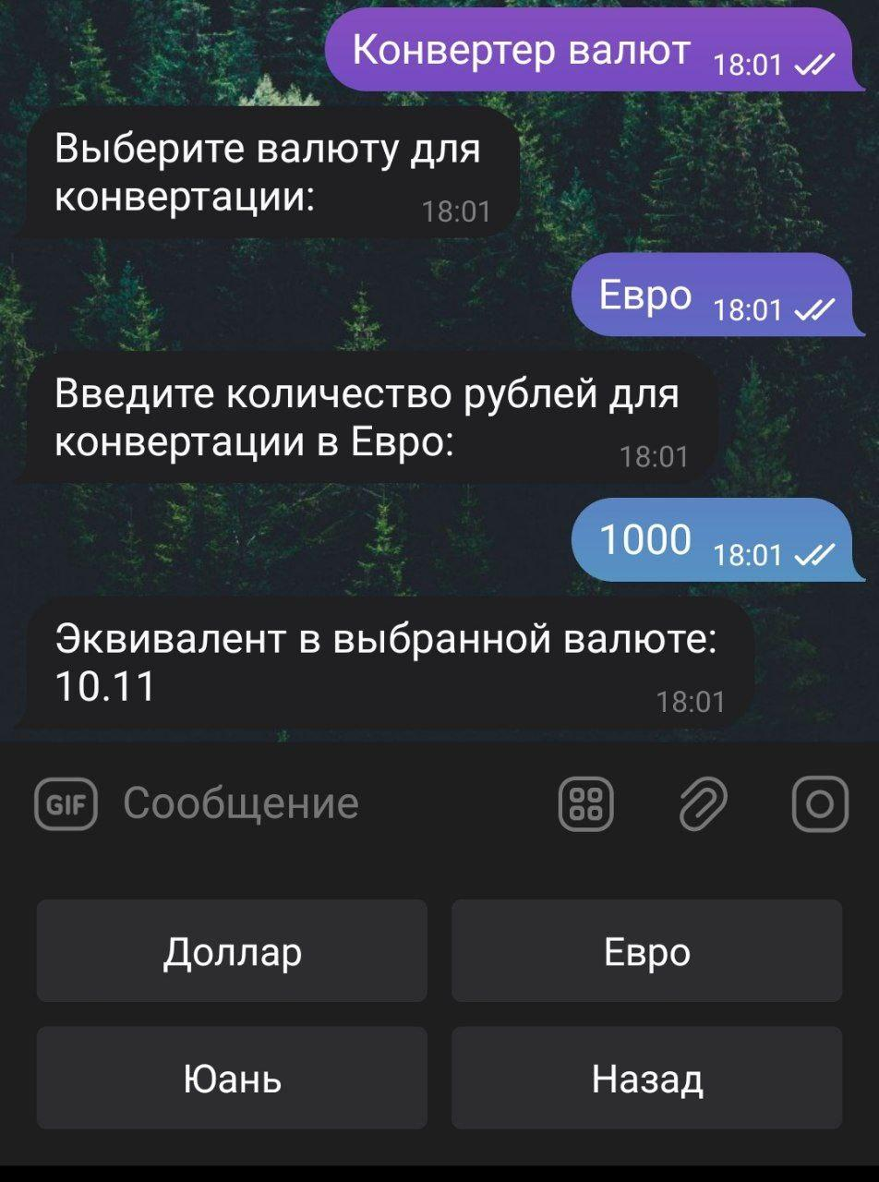
Пример

Slide 5
Реализуемые технологии
Telebot - для создания бота
sqlite3 - для создания базы данных
schedule - для всяких временных функций
datetime - для записи транзаций

Slide 6
Всеээаэа
На этом

